Slide 1
開発環境構築

Slide 2
インストールが必要なソフトウェア(1)
IoT用アクチュエータ端末プログラムを生成する環境
  アクチュエータ選択補助アプリ
  端末仕様定義アプリ
  仕様チェックアプリ
  端末プログラム生成アプリ
  組み立て手順書表示アプリ
  Python + Python用ライブラリ
生成されたプログラム(スケッチ)のインストール環境
  Arduino IDE
  Arduino用ライブラリ
本資料では，概要のみを紹介，詳細はマニュアル参照

Slide 3
インストールが必要なソフトウェア(2)
IoT用プロトコル(MQTT)で，アクチュエータを制御する命令を送るソフトウェア

Slide 4
プログラム生成環境のインストール

Slide 5
Githubからソースをダウンロード
ブラウザで以下のURLにアクセス
  https://github.com/Cogefin/MQTT_Actuator_Generator
上記URLのリポジトリのzipファイルをダウンロード
解凍したものをすぐに無くさない(邪魔にもならない)場所に移動
プログラムはトップディレクトリに存在

Slide 6
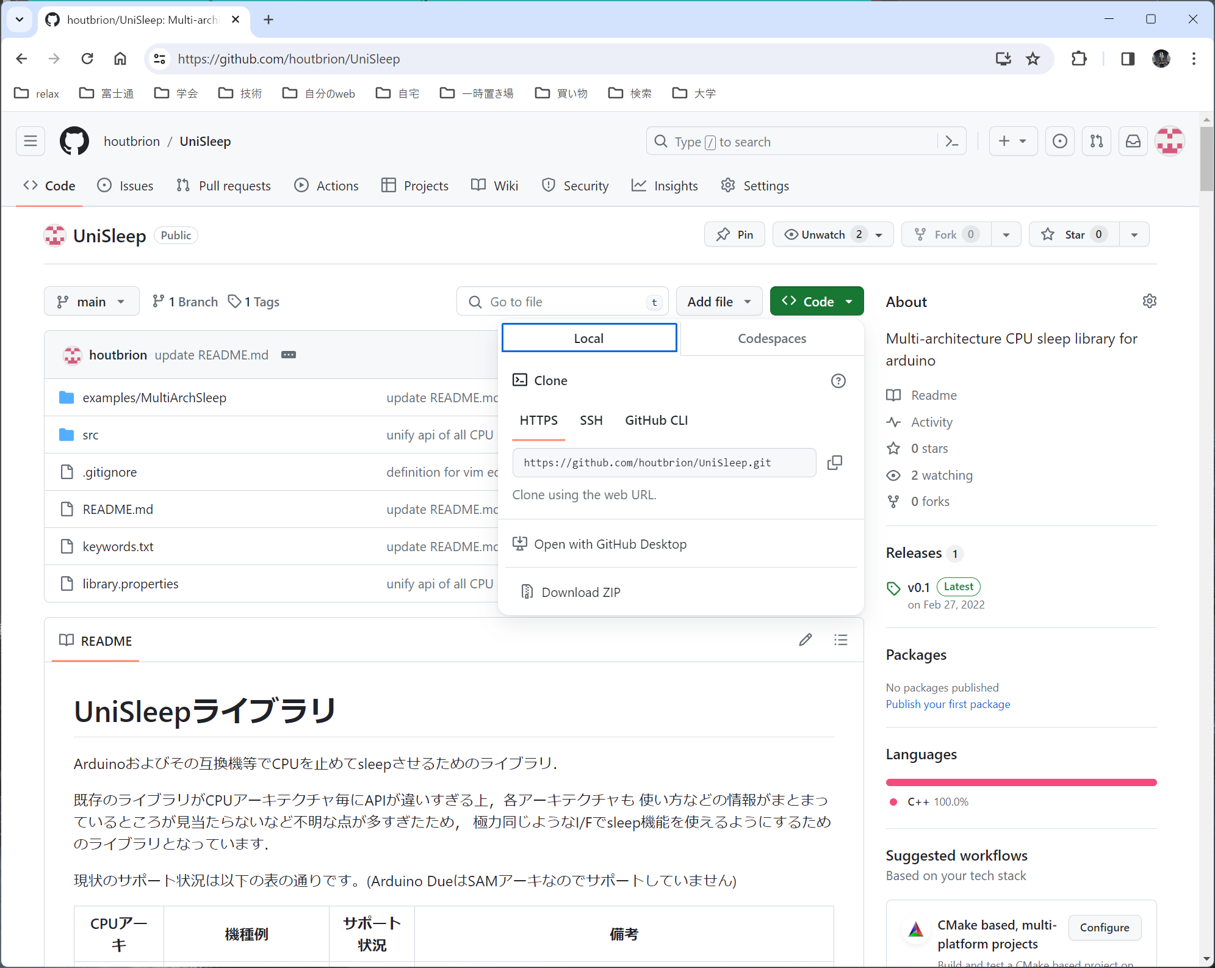
GithubリポジトリのZipダウンロード方法
リポジトリのトップでの操作
  「Code」ボタンをクリック
  「Download Zip」をクリック
「Code」ボタン
「Download Zip」ボタン

Slide 7
マニュアルへのアクセス
解凍したzipアーカイブの「Doc」ディレクトリに格納
参照方法
  Chromeに機能格納(プラグイン)をインストール
    「Markdown Viewer」もしくは「Markdown Preview Plus」をインストール
  ブラウザで「トップディレクトリ/README.md」を開く
ドキュメント内のオペレーション
  リンクを辿ることで，ブラウザ内で操作が完了

Slide 8
Pythonのインストール
Windowsで説明

Slide 9
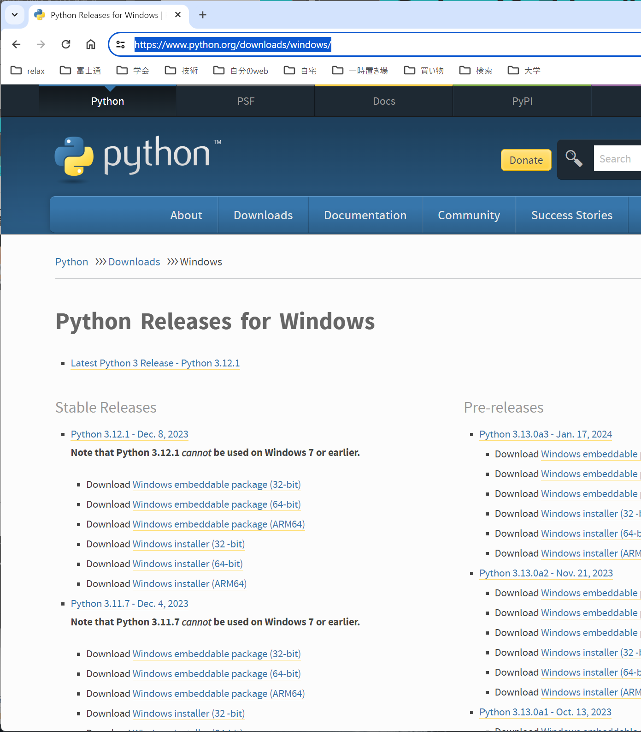
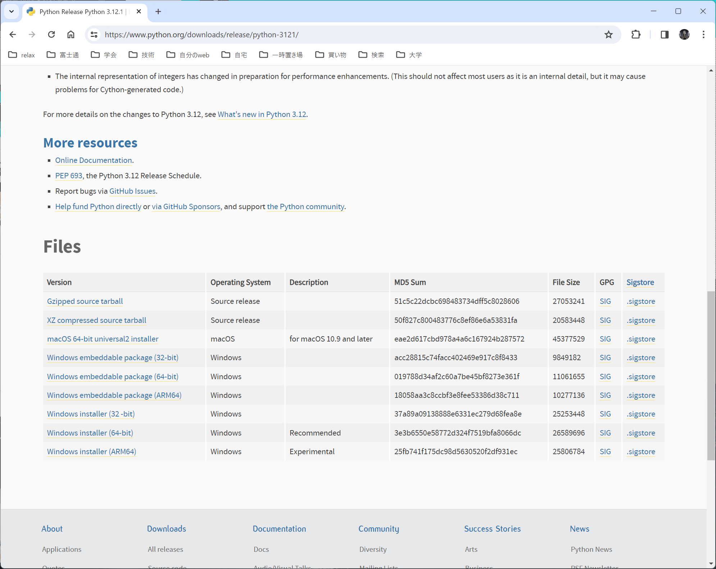
Python
https://www.python.org/downloads/windows/
本来のダウンロード
ページにジャンプ
「ここ」をクリック

Slide 10
Pythonライブラリのインストール
コマンドプロンプトやPowerShellで以下のコマンド(3つ)を実行
  pip install PyYAML
  pip install flet
  pip install flet-multi-page --upgrade

Slide 11
Arduino IDEのインストールとセットアップ

Slide 12
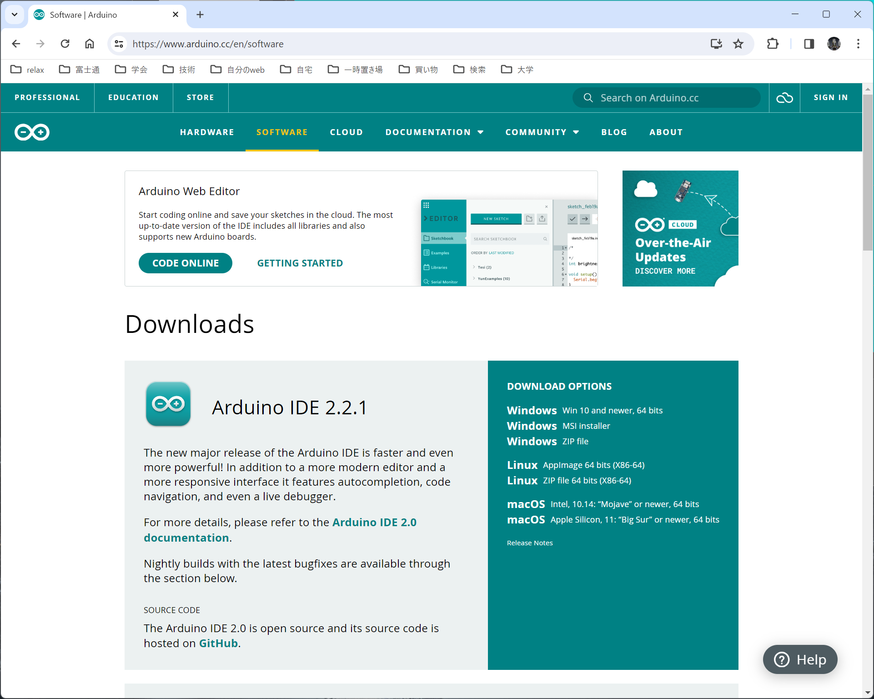
Arduino IDEのダウンロードとインストール
公式サイトからダウンロードしてインストール
  https://www.arduino.cc/en/software
対応OS
  Windows
  MacOS
  Linux

Slide 13
セットアップ&追加インストールが必要な項目
Arduinoの機種に関するプラグイン
  Arduino公式機種の場合
    IDEを起動した状態で，PCとArduinoをUSB接続するとIDEの画面にインストールを促すメッセージが出力される
    誘導に従ってインストールすればOK
  互換機の場合
    互換機メーカーの指示に従い，IDEの設定画面でプラグインのインストールを行う

Slide 14
動作確認
Arduino用「Hello World」プログラムをインストールし，動作することを確認

Slide 15
Arduino用プラグインとライブラリの
インストール

Slide 16
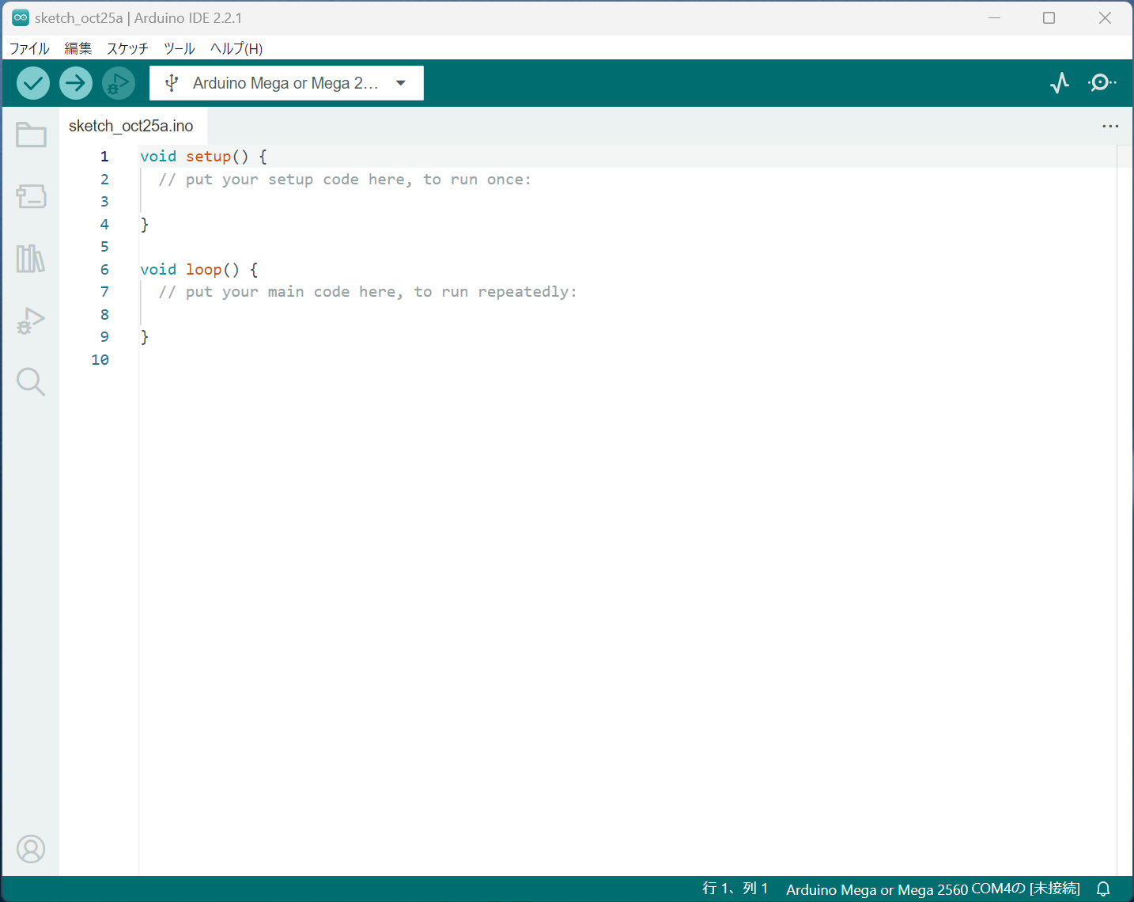
Arduino IDEの画面構成
「ファイル」メニュー
「ボード」メニュー
「ライブラリ」メニュー

Slide 17
Arduino用プラグインのインストール
Arduinoを接続せずに，「ボードメニュー」からインストールすることも可能

Slide 18
インストールするべきライブラリ
Arduino IDEでインストールするもの
  ArduinoMqttClient
  Adafruit_SleepyDog
  Grove_Chainable_RGB_LED
  WiFiNINA
  NTPClient
  ArduinoHttpClient
  ArduinoLowPower
  RTCZero
Githubからダウンロードして自分でインストールするもの
  RTC_U
  Syslog
  UniSleep
  detectArduinoHardware
  dateUtils
  AusEx
インストール手順はマニュアル参照

Slide 19
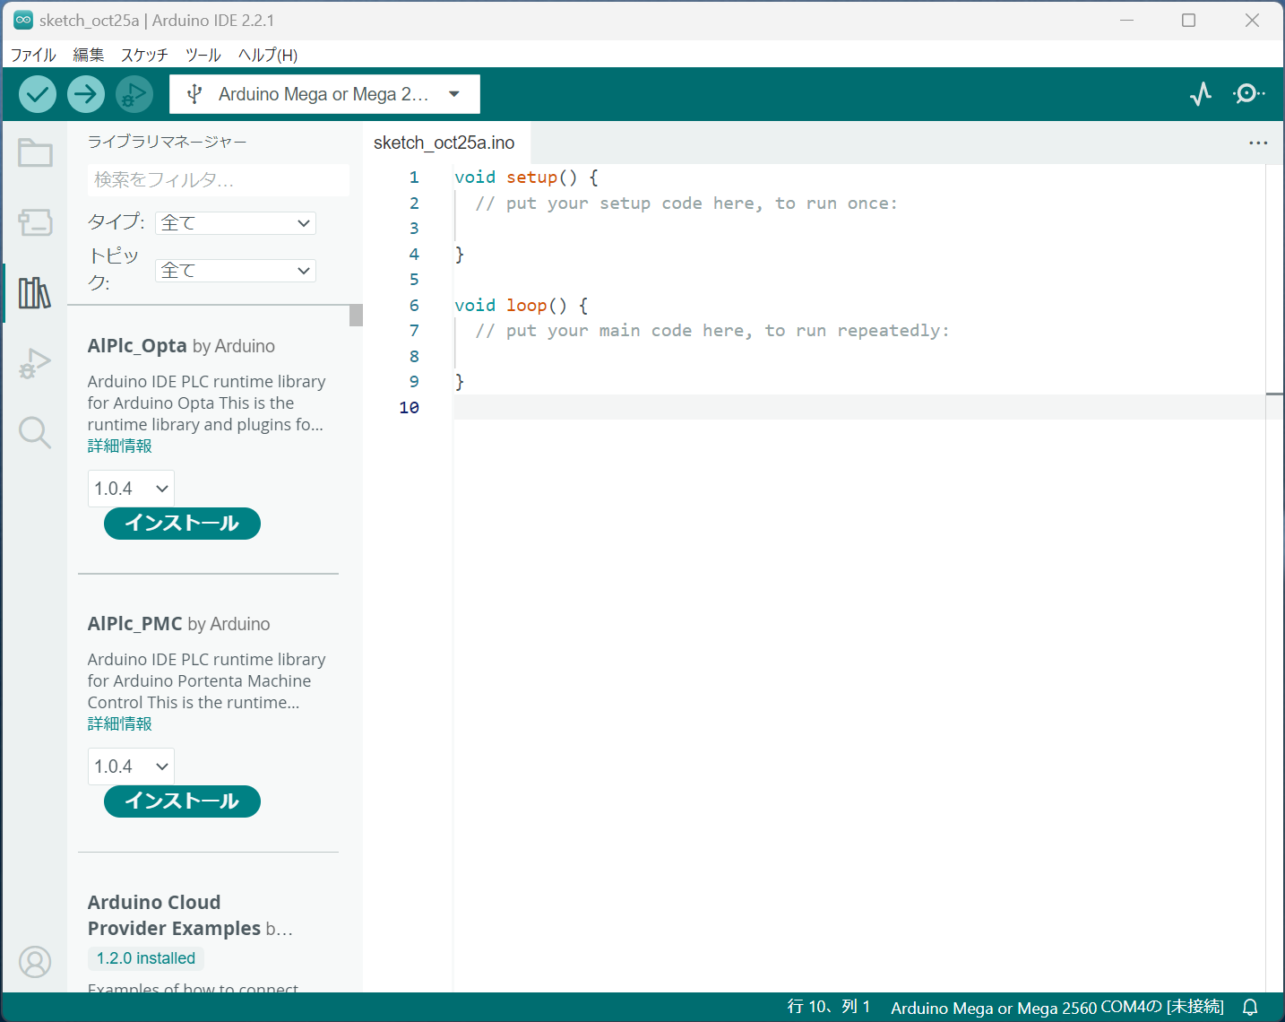
IDEでのライブラリのインストール
インストールするライブラリを検索し，「インストール」ボタンをクリック
インストールする
ライブラリ名を入力
ライブラリメニューを選択した状態の画面
「インストール」
ボタンをクリック

Slide 20
IDE外でのインストール
インストール手順
  Github等からライブラリのアーカイブをダウンロード
  ライブラリのアーカイブを解凍
  Arduino IDEで設定されているライブラリを配置するディレクトリに解凍したディレクトリを移動
インストール後の状態
  ユーザのホーム\ドキュメント\Arduino\libraries\ライブラリ名\README.md
  \src
  \examples
  etc..
この部分は設定で変更可能

Slide 21
IoT用プロトコル(MQTT)で，アクチュエータを制御する命令を送るソフトウェア

Slide 22
Githubからソースをダウンロード
ブラウザで以下のURLにアクセス
  https://github.com/Cogefin/MQTT_Actuator_Control_Utility
上記URLのリポジトリのzipファイルをダウンロード
解凍したものをすぐに無くさない(邪魔にもならない)場所に移動
プログラムはトップディレクトリに存在

